Slide 1
Проверочная работа по регионам России.

Slide 2
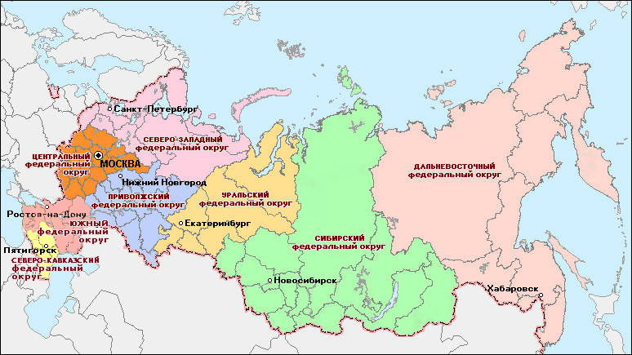
Федеральные округа России.

Slide 3
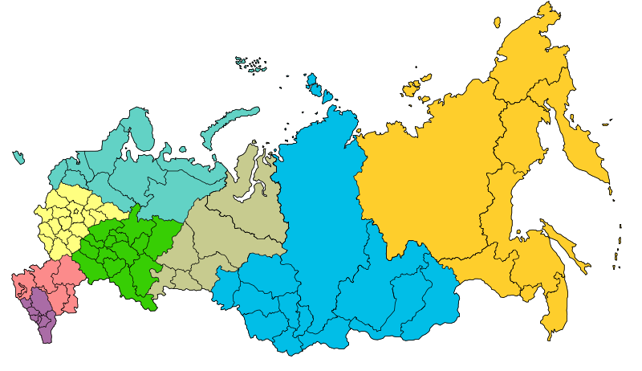
Определите федеральные округа по карте.

Slide 4
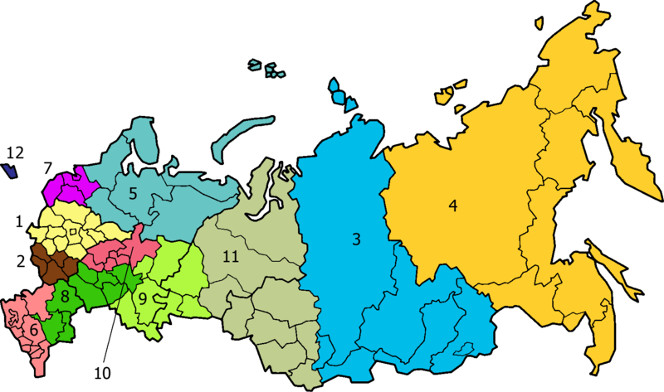
Определите экономические районы РФ.

Slide 5
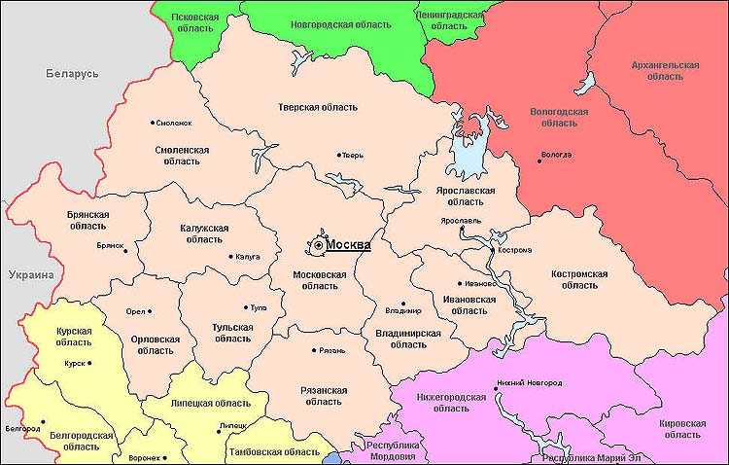
Определите экономический район по карте.

Slide 6
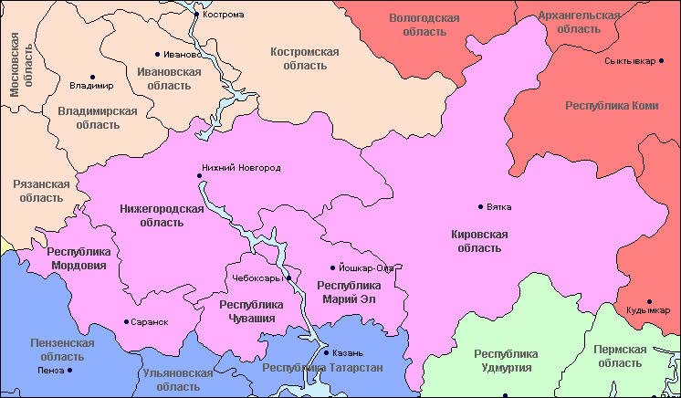
Определите экономический район по карте.

Slide 7
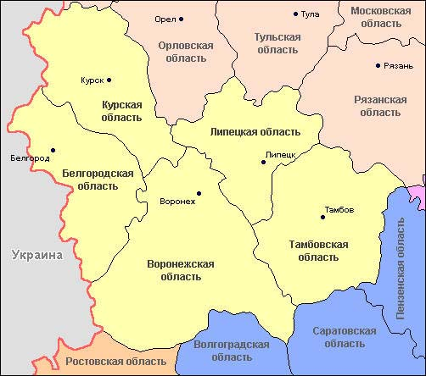
Определите экономический район по карте .

Slide 8
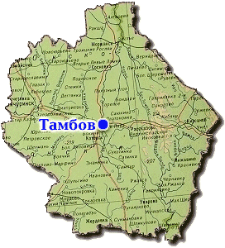
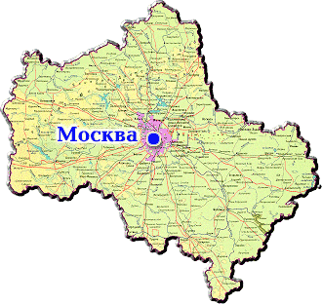
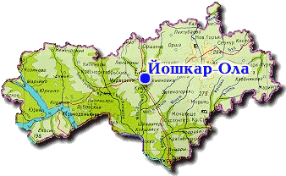
Соотнесите субъект и экономический район. А) Центральный Б) Волго – Вятский В) Центрально – Чернозёмный 2 3
1

Slide 9
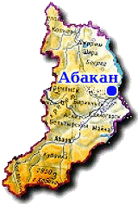
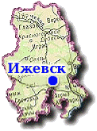
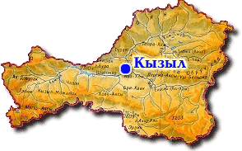
Определите субъект по карте. А) Удмуртская республика Б) Республика Хакасия В) Республика Тыва 2 3
1

Slide 10
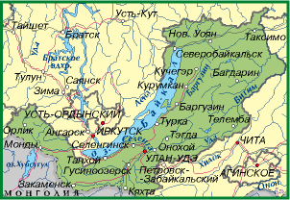
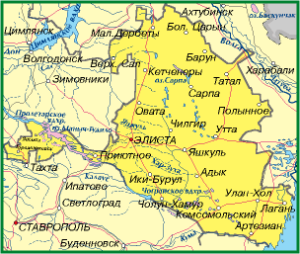
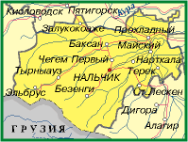
Определите субъект РФ и совместите его с экономическим районом.
1) Северо – Кавказский район
А)
2) Восточно – Сибирский район
3) Поволжский район
Б)
… район | … район | … район
А)
Б)
В)
В)

Slide 11
Расположите города от самого северного к южному: а) Оренбург б) Мурманск в) Москва г) Вологда

Slide 12
Установите соответствие между субъектами и столицами: 1) Республика Мордовия А) Чебоксары 2) Республика Марий – Эл Б) Петрозаводск 3) Республика Чувашия В) Горно - Алтайск 4) Республика Алтай Г) Саранск 5) Республика Карелия Г) Йошкар - Ола

Slide 13
Из перечисленных городов назовите города - миллионеры: Элиста Челябинск Владимир Самара Ярославль Казань Волгоград Новосибирск Уфа

Slide 14
Что объединяет эти географические объекты: а) Усть - Балыкское б) Бованенковское в) Уренгойское

Slide 15
Что объединяет эти географические объекты: а) Кислогубская б) Сургутская в) Рефтинская

Slide 16
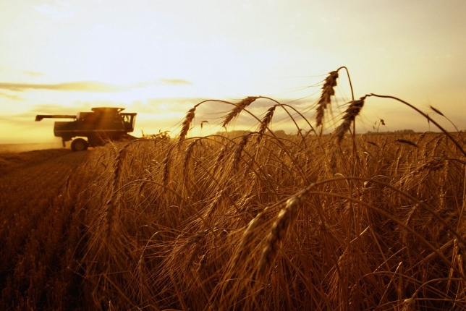
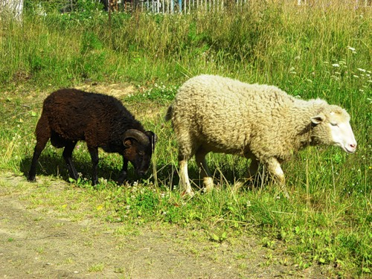
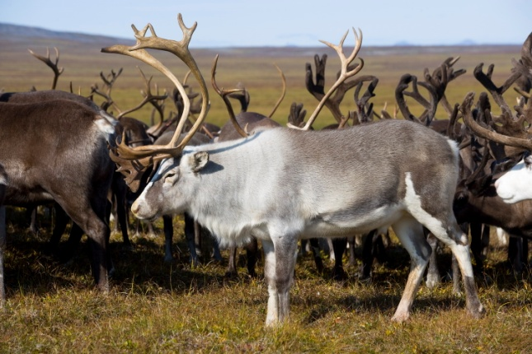
Определите крупные районы по выращиванию
1. Пшеницы и чая
2. Сои
3. Фруктов
4. Овец
5. Оленей
* Республика Саха * Краснодарский край * Республика Бурятия
* Приморский край * Республика Дагестан

Slide 17
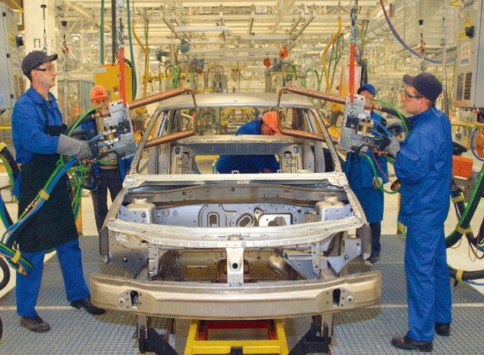
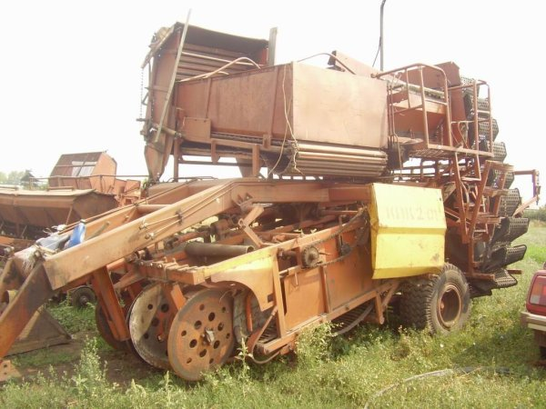
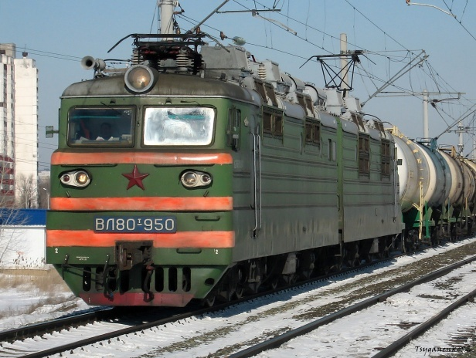
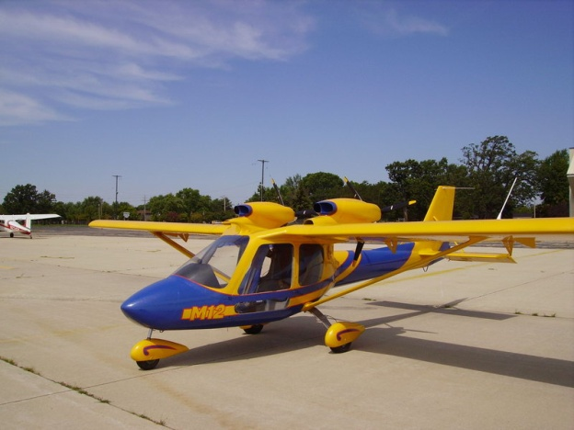
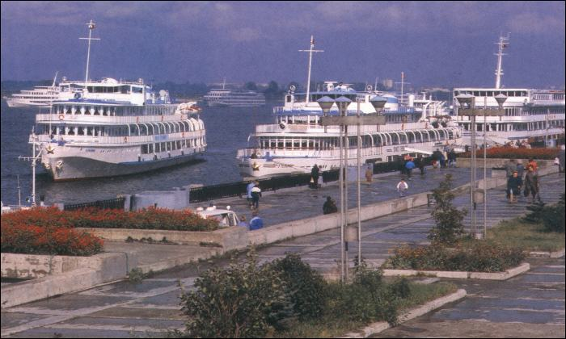
Определите крупные центры по производству
1. Коломна 2. Тольятти 3. Рязань 4. Ярославль 5. Самара

Slide 18
Определите по описанию экономический район. Машиностроение — основная отрасль промышленности района. В свое время здесь получили развитие автомобилестроение, станкостроение, приборостроение, электротехника, электроника, авиастроение. Черная металлургия представлена предприятием полного цикла в Туле. Один из крупных речных портов может принимать грузы, идущие через систему каналов из 5 морей.

Slide 19
Определите по описанию экономический район. Район хорошо обеспечен водными ресурсами, но беден полезными ископаемыми. Можно выделить только ресурсы фосфоритов, а также залежи торфа на севере. Выделяются три ведущие отрасли: транспортное машиностроение (судостроение и автостроение), электротехника и приборостроение.

Slide 20
Определите по описанию экономический район. В районе находится крупнейший железорудный бассейн в стране. В районе возделывают сахарную свеклу (1-е место в стране), подсолнечник (3-е место), зерновые, картофель, овощи, плодовые и ягодные культуры.

Slide 21
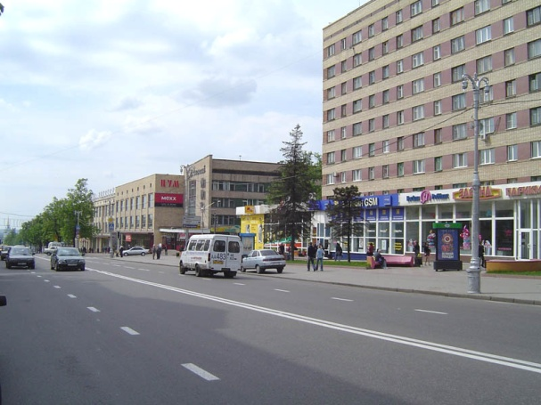
О каком крупном городе идёт речь: Это один из древнейших городов Центральной России, крупный железнодорожный узел, центр машиностроения и химической промышленности. Известен крупным танковым сражением Второй Мировой войны.

Slide 22
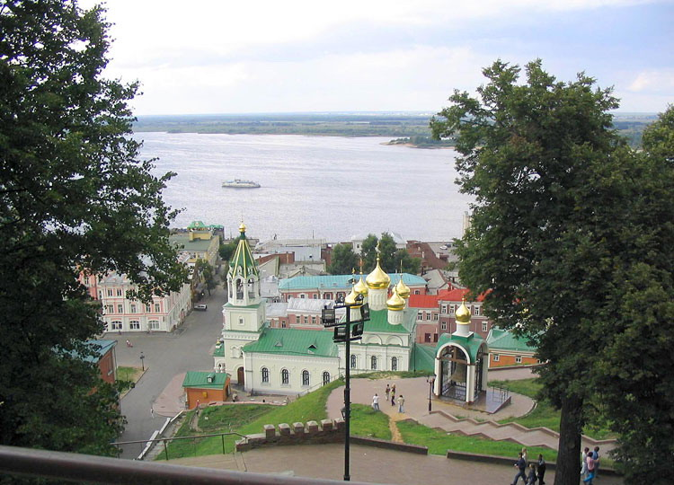
О каком крупном городе идёт речь: Один из крупных центров машиностроения, в том числе оборонного. Город известен автомобильной промышленностью, заводами по производству самолётов, дизелей, телевизоров. Главная судостроительная база – завод «Красное Сормово».

